Slide 1
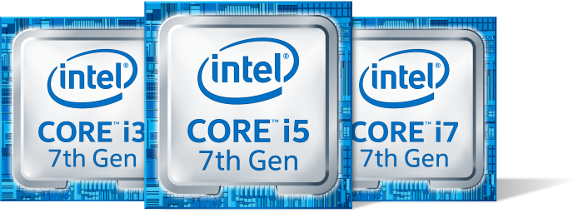
UlTIma generație de procesoare intel: kaby lake
Analiza rulării împreună cu placa grafică Nvidia GeForce GTX 1080

Slide 2
În ultimul deceniu, Intel a creat noi procesoare bazate pe modelul "tick-tock", în care fiecare "tick" reprezintă o nouă tehnologie de proces (începând cu 65nm în 2006) și fiecare "tock" implică o nouă arhitectură construită pe un proces existent. Cu procesoarele Kaby Lake, Intel se îndepărtează oficial de la "tick-tock" și adoptă o nouă filozofie: proces-arhitectură-optimizare. Primele două corespund modelului "tick-tock", dar cea de-a treia etapă, de "optimizare", este cea nouă, iar Kaby Lake va fi primul pas în această direcție.

Slide 3
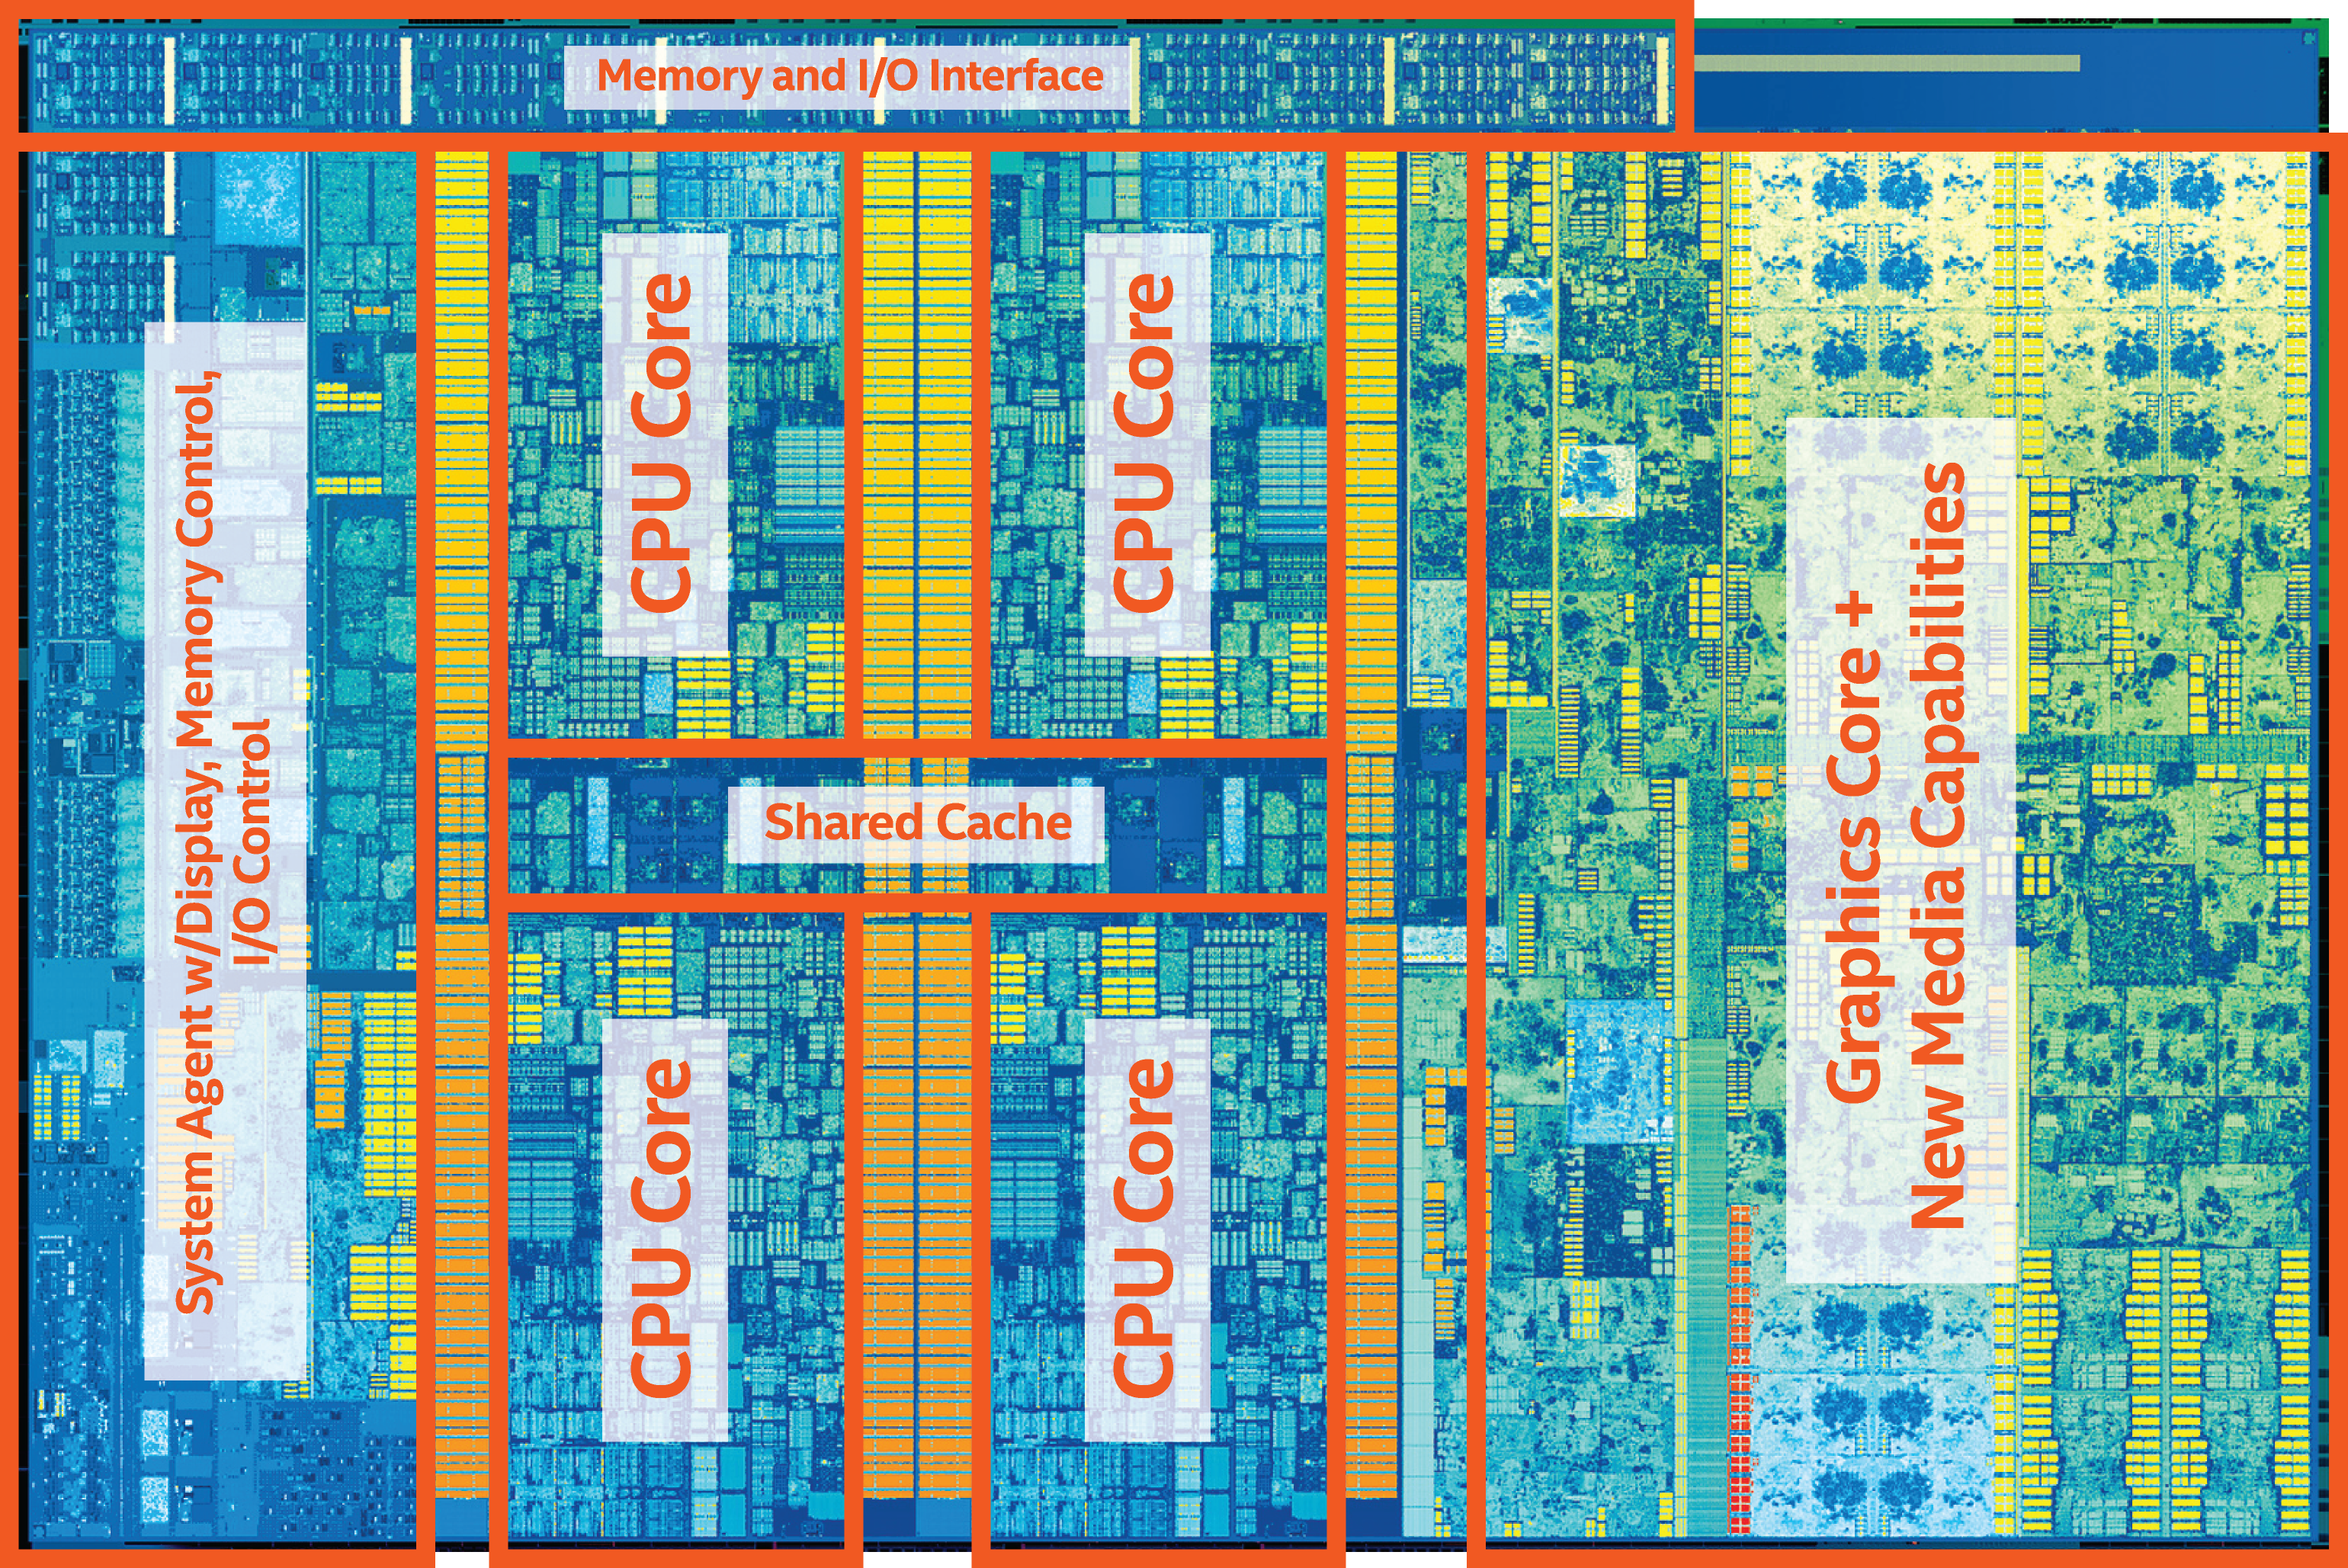
Pentru cei de la Intel procesul de "optimizare" presupune o ajustare a arhitecturii și perfecționarea tehnologiei de proces.

Slide 5

Pe partea de arhitectură, actualizarea majoră o reprezintă un bloc encoder/decoder care va gestiona codificarea/decodificarea 4K HEVC. Noul bloc este implementat sub forma unei functii fixe, ceea ce face ca Intel să sacrifice flexibilitatea pentru îmbunătățirea vitezei și a eficienței. Cei de la Intel menționează că procesul de codare al unui videoclip de o ora în HEVC 4K poate fi făcută în doar douăsprezece minute.

Slide 6
Există o a doua actualizare arhitecturală, prin care Kaby Lake prezintă unele imbunătățiri ale tehnologiei Speed Shift introdusă cu Skylake. Acest lucru permite procesorului să treacă mai repede prin ciclii de ceas. Este vechea mentalitate "hurry up and go slow" ce permite procesorului să-ți îndeplinească o sarcină cât mai repede posibil și apoi să se întoarcă la starea de inactivitate. Acest lucru este mai interesant pentru modelele mobile unde diferența de putere dintre starea de inactivitate și starea de încărcare mare este mult mai importantă.

Slide 7
În orice alt aspect, arhitectura Kaby Lake pare să rămână neschimbată de la Skylake. Este o arhitectură superscalară în 6 straturi, cu același număr de etape de rulare a instrucțiunilor. Pe plan intern, sunt 8 porturi de execuție disponibile. Din păcate, Intel încă nu a dat detalii suplimentare privind lungimea pipeline-ului de rulare a instrucțiunilor, dar se zvonește că ar fi undeva la 20-25 pentru fiecare etapă de rulare a instrucțiunilor.

Slide 8
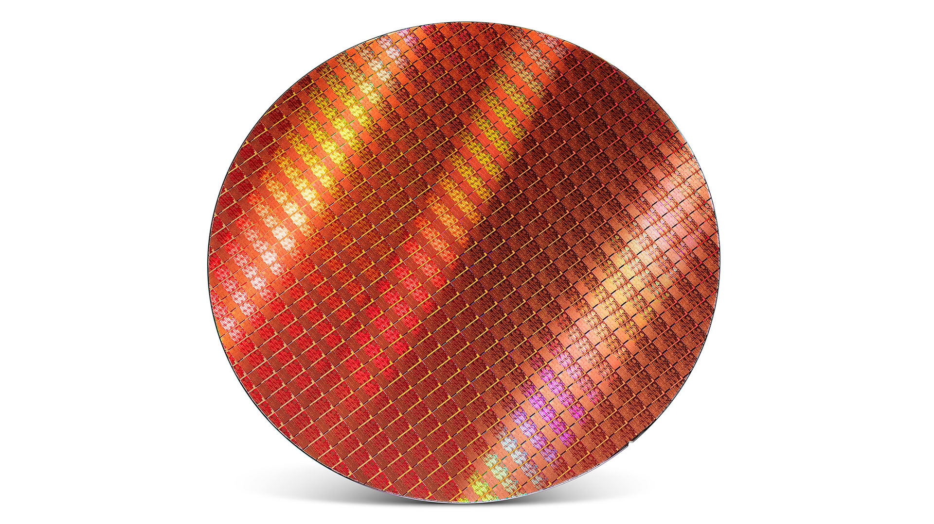
În afara acestor schimbări arhitecturale, Kaby Lake pare a fi în mare parte același cu Skylake, cu o singură precizare: Intel folosește o tehnologie de 14nm, cu un profil mai fin (tehnologia FinFET) pe care o numesc 14nm +. Intel spune că 14nm + va fi capabil ca la aproximativ aceleași cerințe de putere să adauge câteva sute de MHz la viteza procesorului.

Slide 9
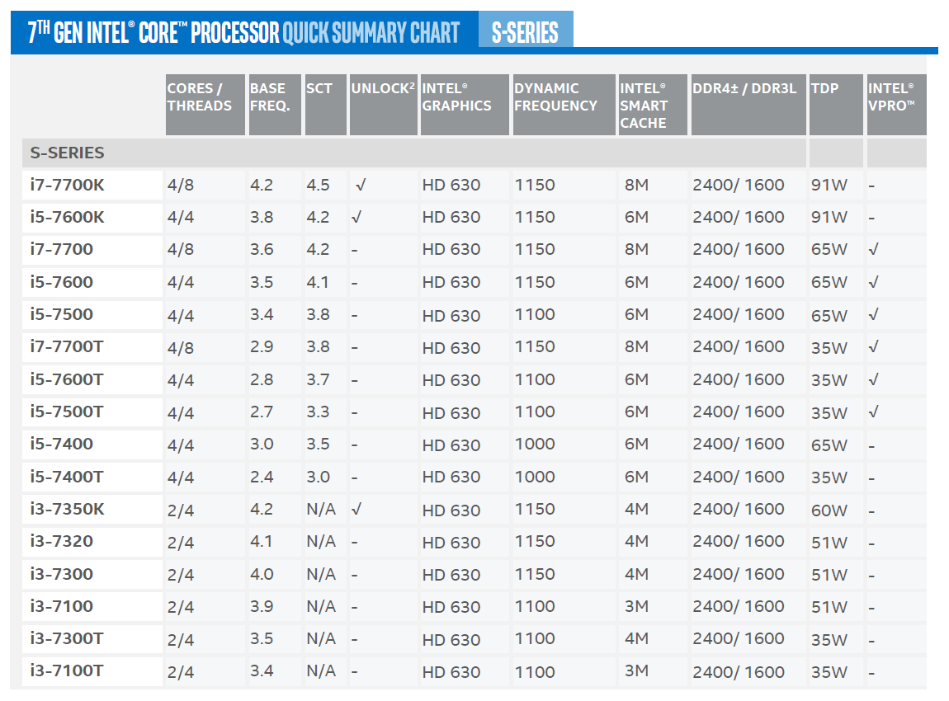

Slide 10
Împreună cu procesoarele pentru desktop-uri au apărut și noile chipset-uri, Z270, H270, B250, Q270 și Q250. Vestea bună este că zvonurile inițiale, care spuneau că procesoarele Kaby Lake necesită noile chipset-uri, s-au dovedit a fi incorecte, astfel încât se poate face upgrade de la Skylake la Kaby Lake cu o actualizare simplă a BIOS-ului pe placa de bază.

Slide 11
Kaby Lake performance

Slide 12
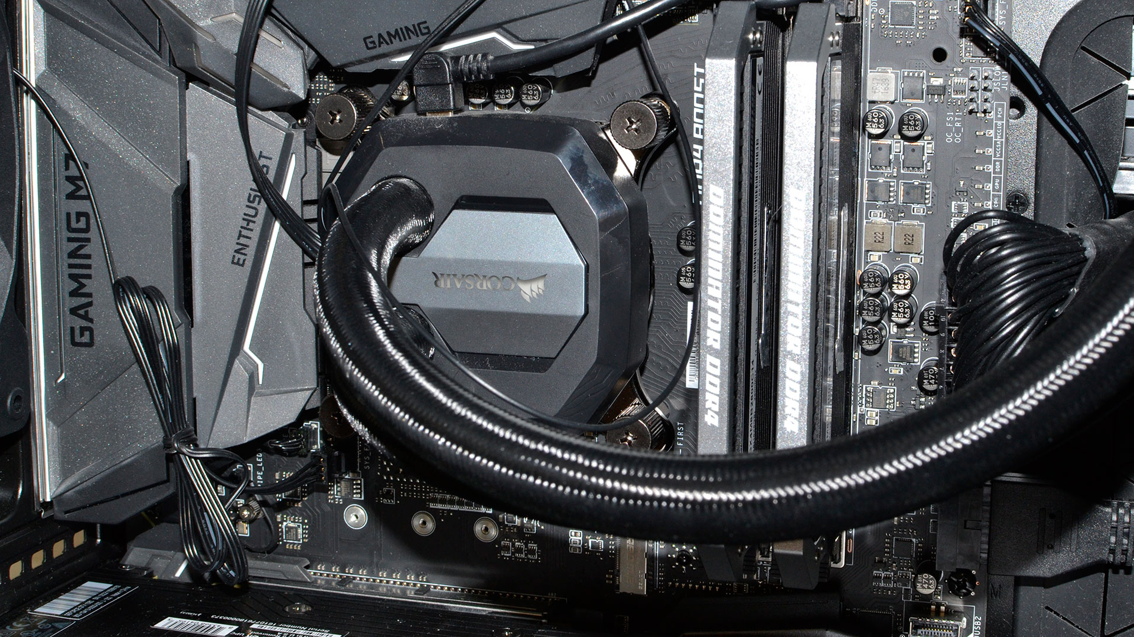
Prin realizarea unui set de teste pe noul chipset, Z270, de la MSI s-a observat că acesta oferă o varietate de opțiuni. Gaming-ul Z270 Gaming M7 se află în partea de sus a stivei, cu iluminare RGB, suport pentru overclocking auto până la 5.2GHz (care nu a funcționat, trebuie spus că 5.0GHz s-a dovedit a fi limita stabilă) și trei M .2 sloturi, oferind un spațiu vast pentru o viitoare extindere.

Slide 13
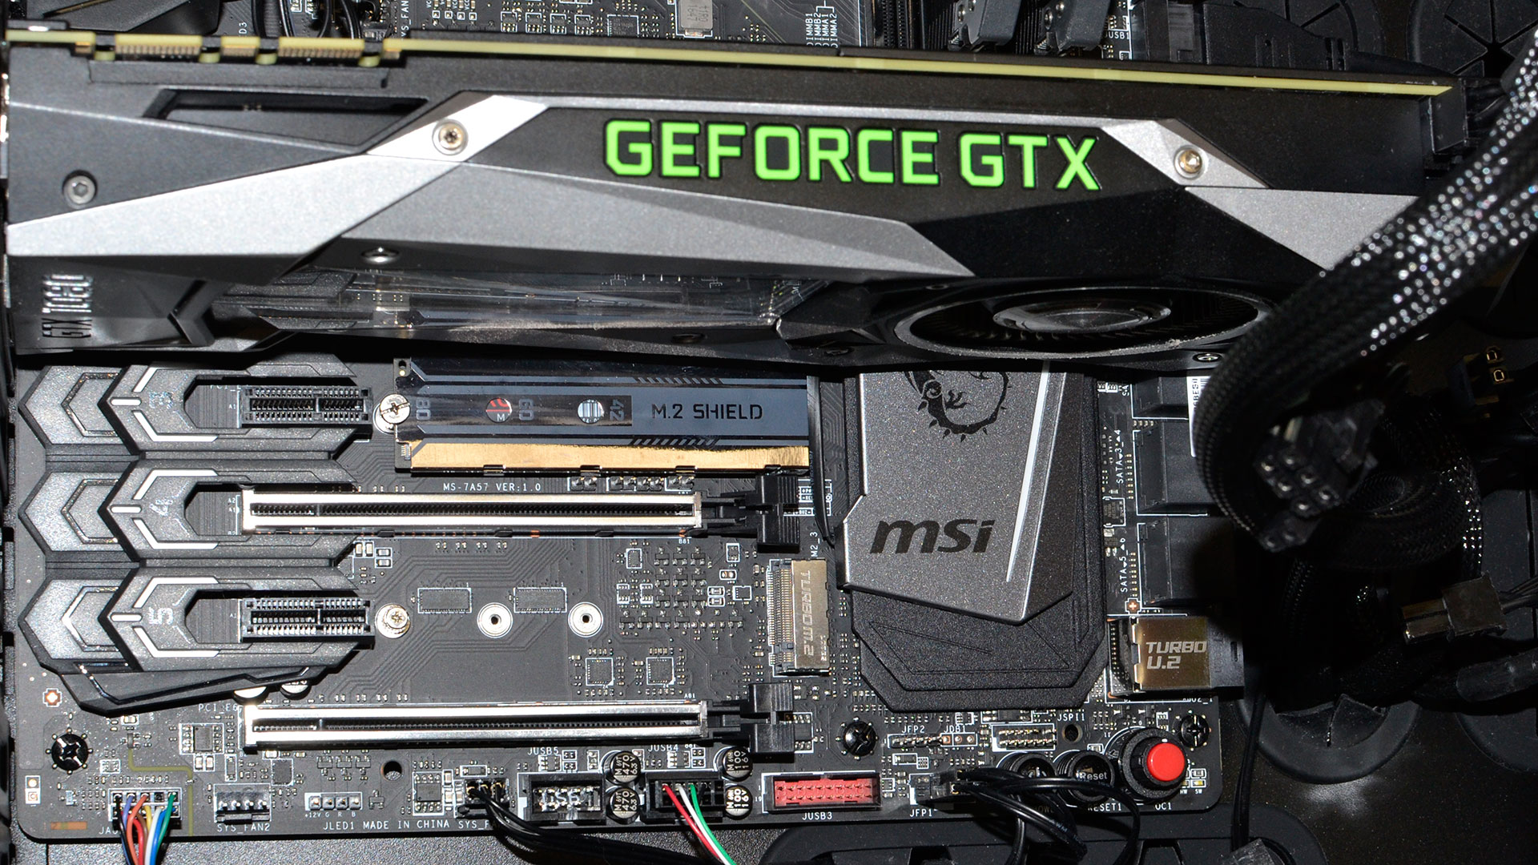
Testare arhitectură Kaby Lake
placă grafică: Nvidia GeForce GTX 1080
stocare: Samsung 960 Pro 512GB (pentru sistemul de operare și pentru aplicațiile de bază)
stocare: Samsung 850 Pro 2TB (pentru testare)
memorie RAM: Corsair Dominator Platinum
sursă de alimentare: RM650X

Slide 14
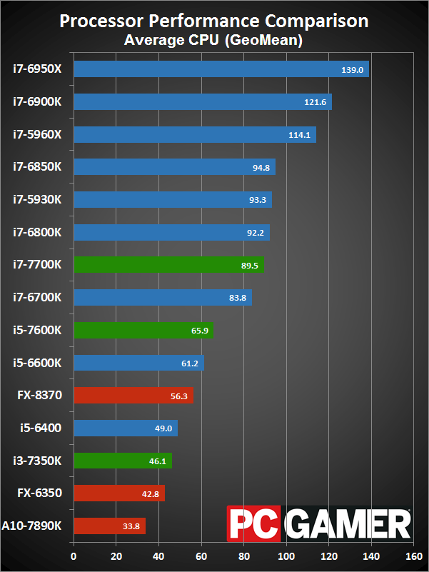

Slide 15
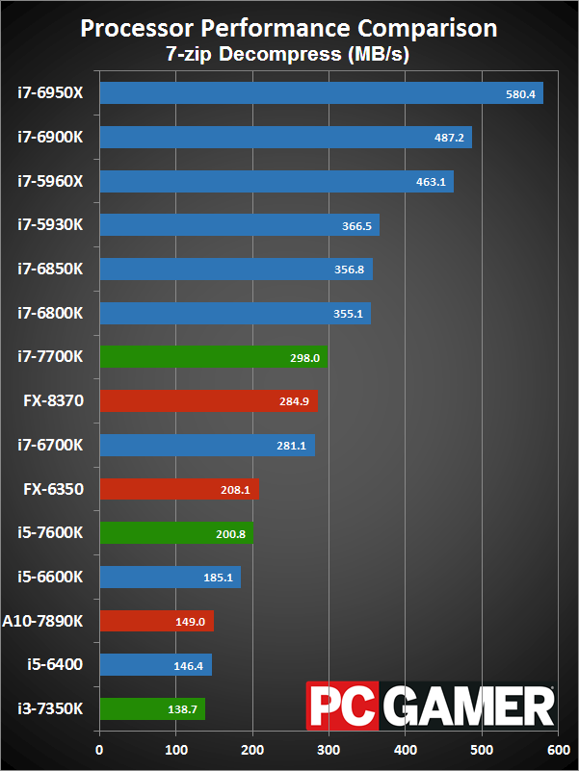
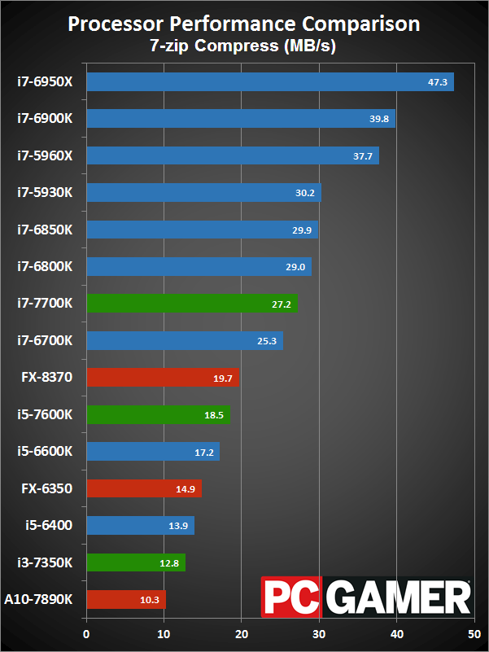

Slide 16
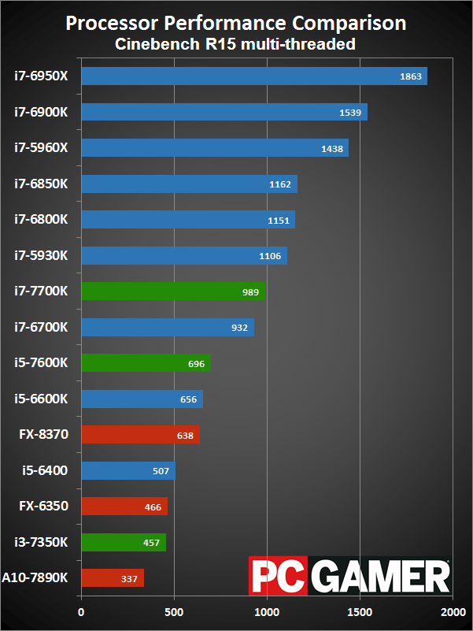
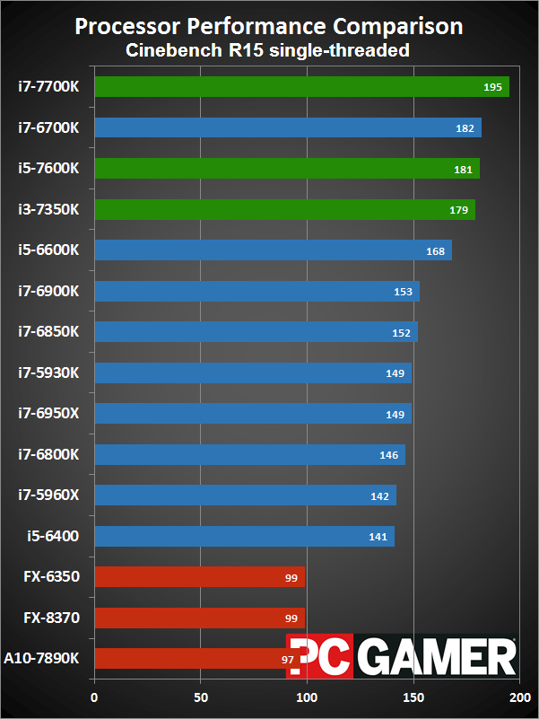

Slide 17
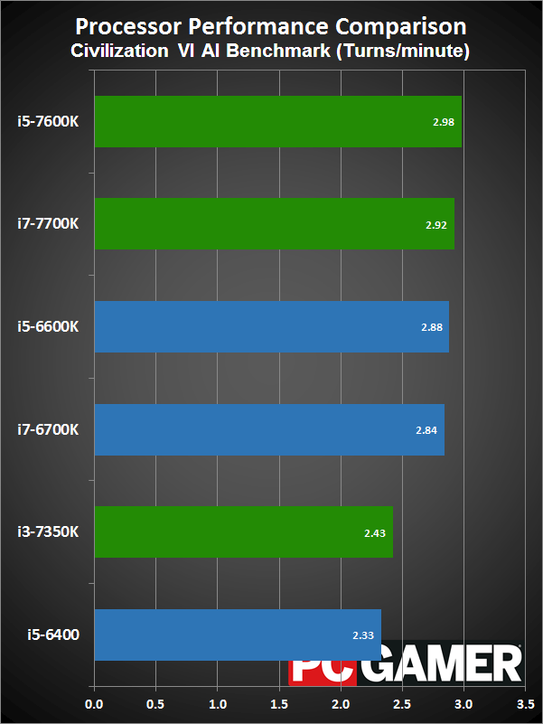

Slide 18
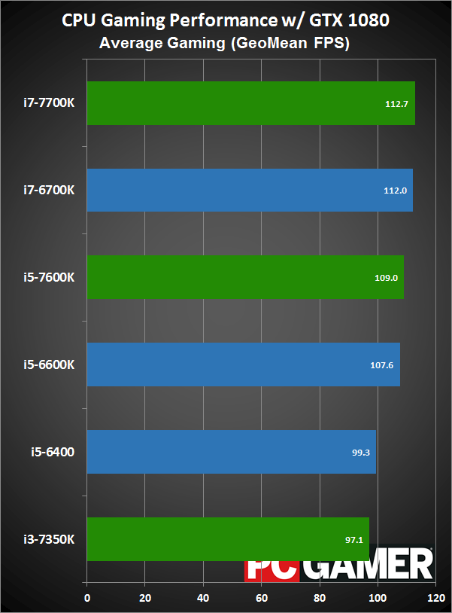
Realizând teste pe jocuri precum: - Grand Theft Auto V
Doom
The Witcher 3
Rise of the Tomb Raider
Hitman
Deus Ex Mankind Divided
The Division
Fallout 4
s-au obținut rezultate fantastice.
Toate jocurile de mai sus au rulat la o rezoluție de 1080p cu Ultra/Very High FPS.

Slide 19
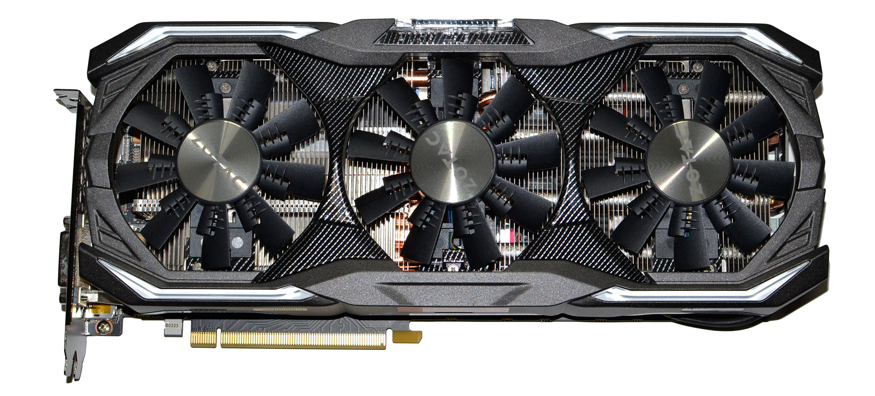
Nvidia GeForce GTX 1080
Pe baza mai multor teste s-a observat că GTX 1080 este cu peste 30% mai rapid decât versiunea anterioară a GTX Titan X și GTX 980 Ti și utilizează cu aproape 30% mai puțină putere. Datorită trecerii de la tranzistoare de la 28nm la FinFET de 16nm, Nvidia divide întreaga arhitectură în mai multe bucăți, cu mai puține pierderi de energie datorită FinFET. Chiar mai bine: în sfârșit vedem plăcile GTX 1080 în stoc la prețuri sub 600 $ / 590 £.

Slide 20
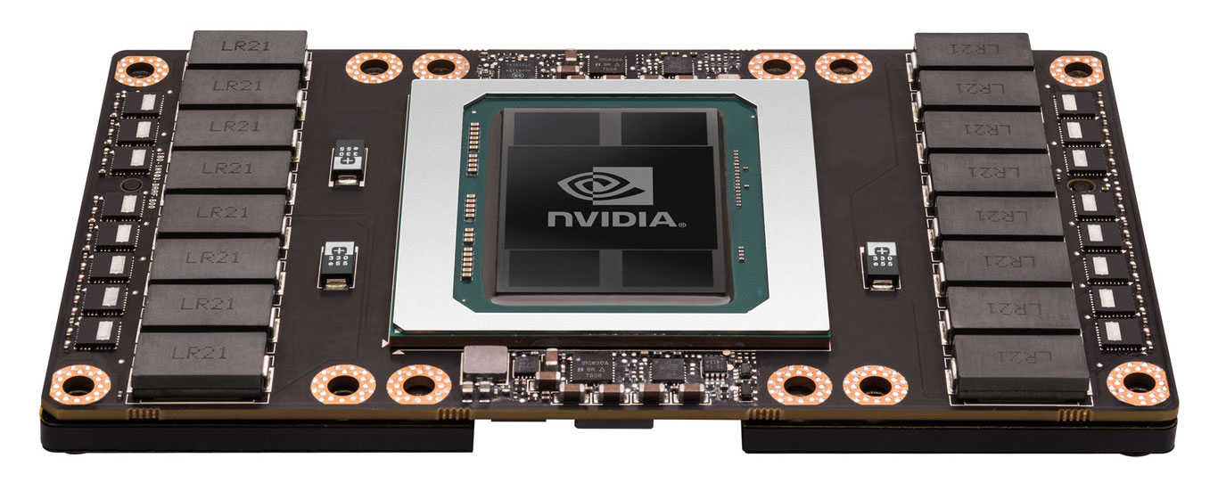
Overclocking-ul GTX 1080 este posibil, deși îmbunătățirile nu mai sunt la fel de mari ca la versiunile anterioare Nvidia. GTX 980 Ti, 980 și 970 au atins adesea overclock-uri de 25% față de stoc. În cazul GTX 1080, s-a reușit să se adauge la ceasul de bază doar 200MHz (aproximativ 12%), cu o creștere de 750MHz (+17,5%) a vitezei VRAM. Alte modificări la ținta de putere și la tensiune au condus la o performanță de aproximativ 15% mai bună atunci când au fost overclock-ate, dar eforturi asemănătoare pe un model de 980 Ti ar putea duce diferența de performanță la aproximativ 20%.

Slide 21
CONCLUZII

Slide 22
Deoarece principalul aspect pe care se bazează Kaby Lake este optimizarea, acesta nu aduce schimbări arhitecturale majore față de predecesorul său, punandu-se accentul doar pe viteze mai mari ale ceasului. După cum ați văzut în ultima secțiune, performanța mondială reală față de Skylake este în esență identică. Doar overclock-ingul poate să aducă o mai mare diferență între performanțele celor două arhitecturi.

Slide 23
Kaby Lake și chipset-urile din seria 200 (în special Z270) reprezintă progresia logică față de Skylake. Tehnologia Intel 14nm+ pare să aducă o ușoară îmbunătățire a intervalului de viteză al ceasului, dar aceasta este singura diferență reală pentru utilizatorii desktop și chiar și performanța cu 10% mai mare în unele cazuri nu este suficientă pentru a justifica un upgrade de la ultimele două generații la aceasta.

Slide 24
La fel ca Skylake, Kaby Lake este și în același timp nu este impresionant. Dacă Skylake nu era suficient pentru a vă face să realizați un upgrade sistemului dumneavoastră, nimic din Kaby Lake nu vă va face să vă schimbați mintea. Procesoarele din generația a 7-a sunt puțin mai rapide decât cele din generația a 6-a, iar prețurile nu s-au schimbat, deci dacă te afli în căutarea unui procesor nou Kaby Lake este alegerea dorită. Sau puteți să vă orientați către noua arhitectură de la AMD Ryzen: Zen.

Slide 25
Intrebari?

Slide 26
Va Multumesc!

